Slide 1
实验01
开源个人博客系统二次开发
OSS
BLOG
基于 Ghost 6.63.0 的自定义主题与自主功能开发
Open Source Blog System
主讲人：隋圣丹
课程实验汇报 | 2026年9月

Slide 2
目录
CONTENTS
01
实验目标与技术栈
02
系统架构与功能总览
明确实验要求，选定技术路线
Ghost 架构解析，功能模块划分
03
前台展示与交互
04
自定义主题开发
首页、文章详情、搜索、标签页
基于 Source 主题的 5 文件修改
05
自主功能：相关文章推荐
06
管理后台与会员评论
按主标签匹配同主题文章
内容管理、会员体系、评论互动
07
Git 协作过程证据
08
测试验证与总结
Feature Branch、PR、Code Review、Tag
45 项测试全部通过，实验收获
实验01 开源个人博客系统二次开发
2 / 14

Slide 3
实验目标与技术栈
OBJECTIVES & TECH STACK
实验目标
技术栈
1. 掌握开源博客系统 Ghost 的安装与配置
2. 理解 Ghost 主题开发机制（Handlebars 模板）
3. 完成自定义主题二次开发（导航、卡片、详情页）
4. 实现自主功能：相关文章推荐
5. 建立会员体系并验证评论互动功能
6. 使用 Git 完成 Feature Branch + PR 协作流程
7. 完成测试验证与文档交付
运行时
Node.js v22.23.2
博客系统
Ghost 6.63.0 (development)
数据库
SQLite (本地文件)
主题引擎
Handlebars + Ghost Theme API
上游主题
TryGhost/Source 1.7.4 (MIT)
自定义主题
oss-blog-theme v1.0.0
版本控制
Git + GitHub
端口
http://localhost:2368
实验01 开源个人博客系统二次开发
3 / 14

Slide 4
系统架构
SYSTEM ARCHITECTURE
表现层
关键组件
自定义主题 oss-blog-theme
(Handlebars 模板 + CSS)
▼
Ghost CLI - 安装与管理
Content API - 前台数据接口
Admin API - 后台管理接口
Members API - 会员与评论
Theme Engine - Handlebars 渲染
SQLite - 本地持久化存储
应用层
Ghost Core 6.63.0
(内容管理 / 会员 / 评论 / 搜索 API)
▼
数据层
SQLite 数据库
(ghost-local.db)
运行模式：development | 数据库：SQLite (D:\oss-blog\runtime\content\data\ghost-local.db) | 监听端口：2368
实验01 开源个人博客系统二次开发
4 / 14

Slide 5
功能总览
FEATURES OVERVIEW
1
前台展示
2
自定义主题
3
自主功能
首页文章列表
文章详情页
标签归档页
原生搜索
导航标签快捷入口
卡片阅读时长
详情页全标签展示
自定义 CSS 样式
相关文章推荐
按主标签匹配
最多 4 篇
无相关时回退最新
4
会员评论
5
管理后台
6
Git 协作
2 名测试会员
Impersonate 模拟登录
评论发表与管理
SMTP 测试服务器
文章管理
标签管理
会员管理
评论审核
Feature Branch
Pull Request #1
Code Review
v1.0-lab Tag
实验01 开源个人博客系统二次开发
5 / 14

Slide 6
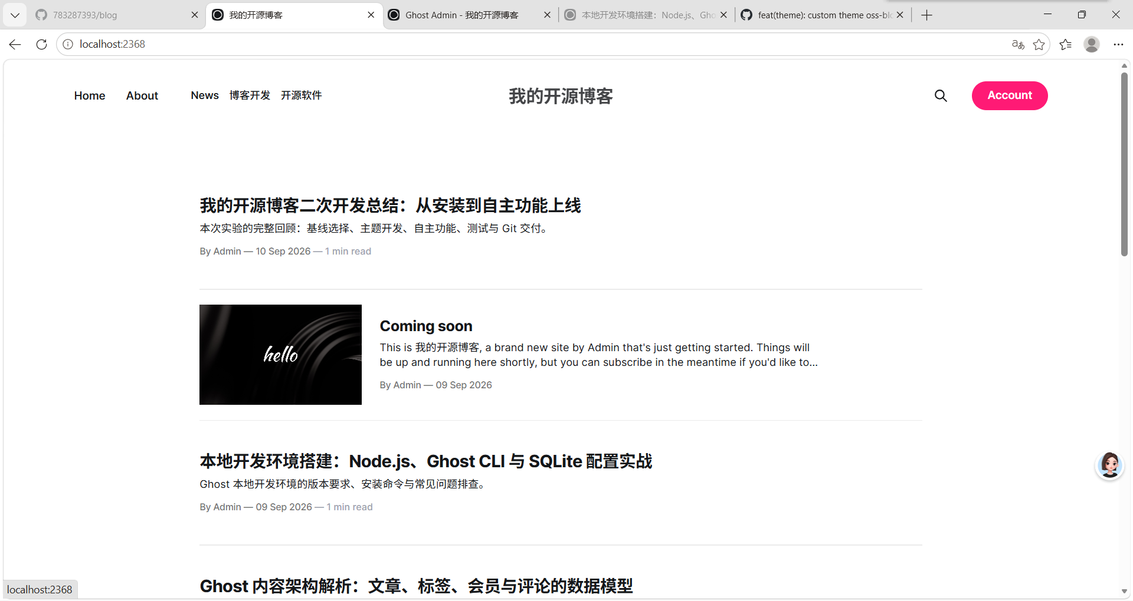
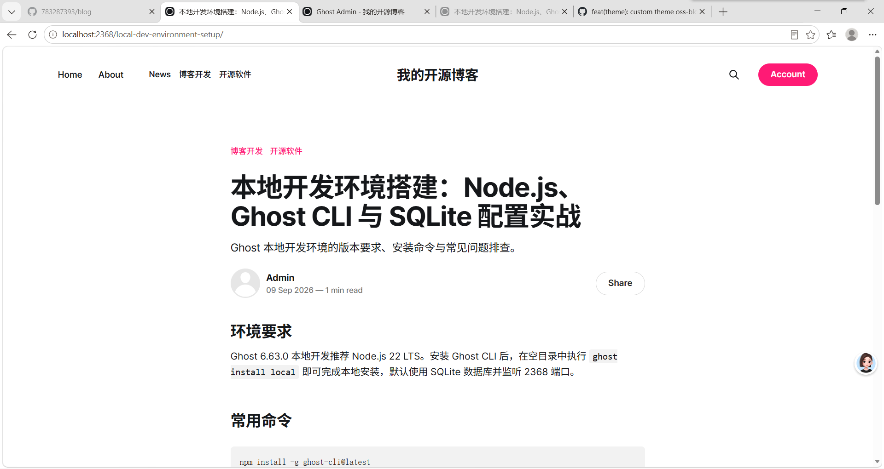
前台展示
FRONTEND - HOME & POST DETAIL
首页 - 文章列表
文章详情页
自定义主题特性：导航栏标签快捷入口（博客开发/开源软件） | 文章卡片显示阅读时长 | 详情页展示全标签 + 作者信息
实验01 开源个人博客系统二次开发
6 / 14

Slide 7
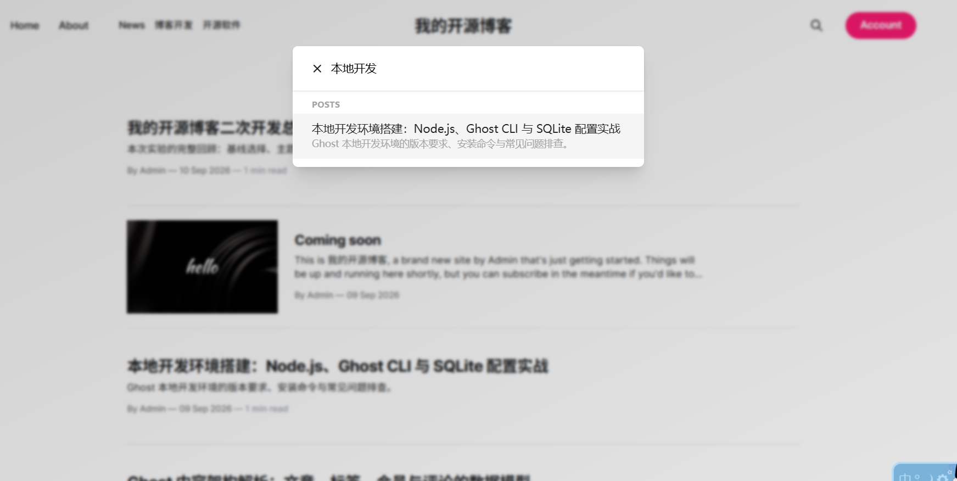
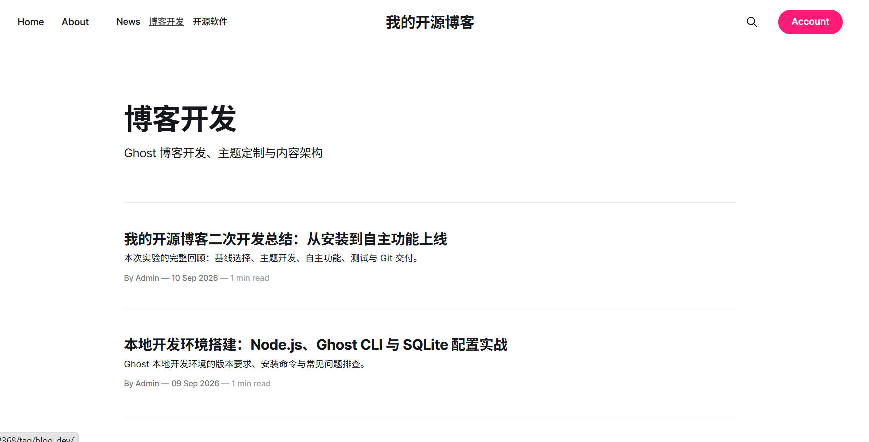
搜索与标签
SEARCH & TAG ARCHIVE
原生搜索 - 中文关键词命中
标签归档页 - 博客开发
搜索：Ghost 原生 data-ghost-search，中文关键词正常命中，无结果时有提示 | 标签：3 个标签（开源软件/软件工程/博客开发），导航栏可快速跳转
实验01 开源个人博客系统二次开发
7 / 14

Slide 8
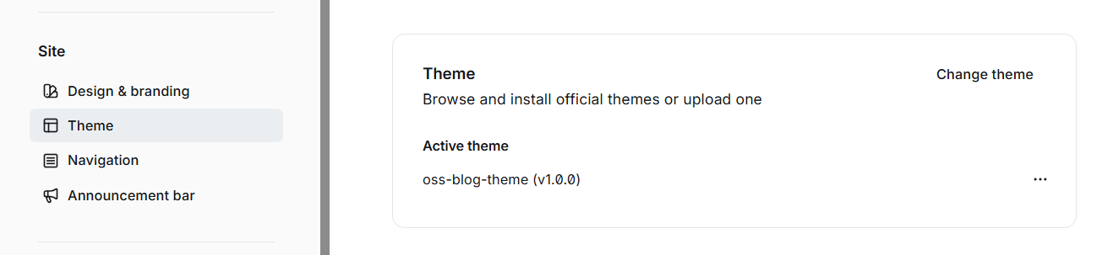
自定义主题开发
CUSTOM THEME - oss-blog-theme v1.0.0
修改的 5 个文件
管理后台 - 主题已激活
navigation.hbs
导航栏添加标签快捷入口
post-card.hbs
文章卡片显示阅读时长
post.hbs
详情页展示全标签 + 相关文章推荐
default.hbs
注入自定义 CSS 样式
package.json
主题名称与版本号
上游主题：TryGhost/Source 1.7.4 (MIT License) | 自定义主题：oss-blog-theme v1.0.0 | 已打包 zip 并上传激活
实验01 开源个人博客系统二次开发
8 / 14

Slide 9
自主功能：相关文章推荐
FEATURE - RELATED POSTS
功能设计
核心实现 (post.hbs)
匹配逻辑
取当前文章的第一个主标签，
筛选同标签的其他文章
{{#get "posts"
filter="tags:[{{post.primary_tag.slug}}]+id:-{{post.id}}"
limit="4"
include="tags"
order="published_at desc"
}}
{{#if posts}}
<section class="related-posts">
<h3>相关文章推荐</h3>
{{#foreach posts}}
{{> "post-card"}}
{{/foreach}}
</section>
{{else}}
{{! 回退：展示最新文章 }}
{{/if}}
{{/get}}
数量控制
最多展示 4 篇相关文章
排除当前
自动排除当前文章本身
回退策略
无相关文章时，回退展示最新文章
展示位置
文章详情页底部，评论区上方
实验01 开源个人博客系统二次开发
9 / 14

Slide 10
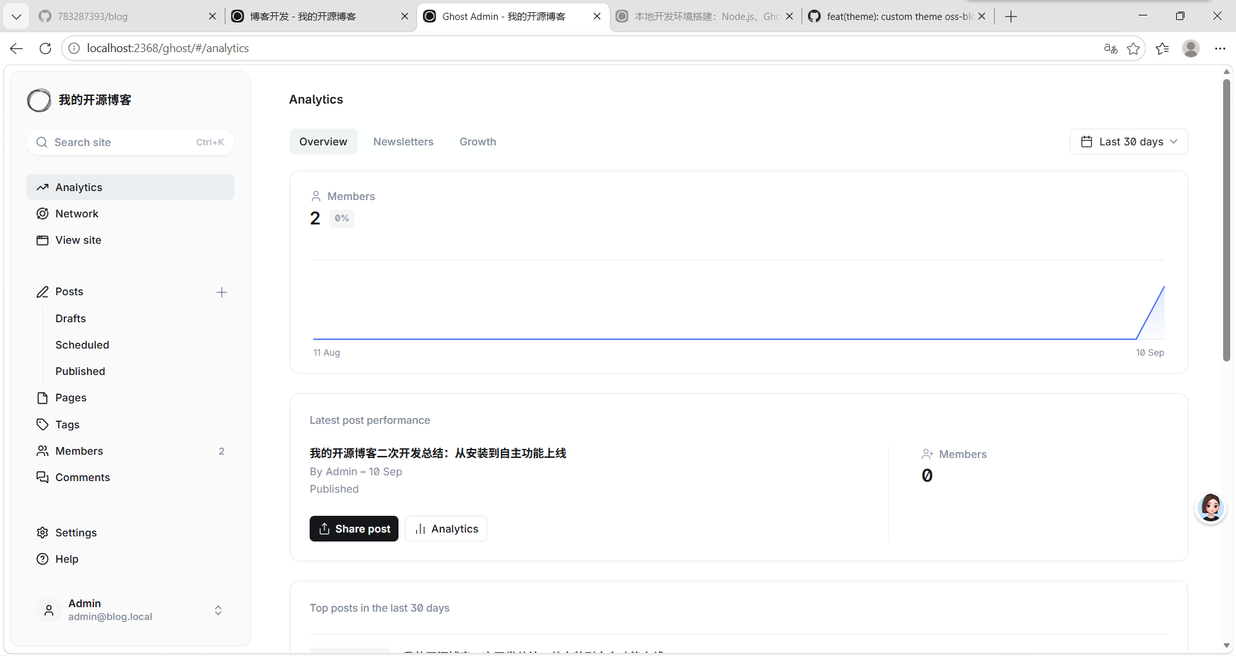
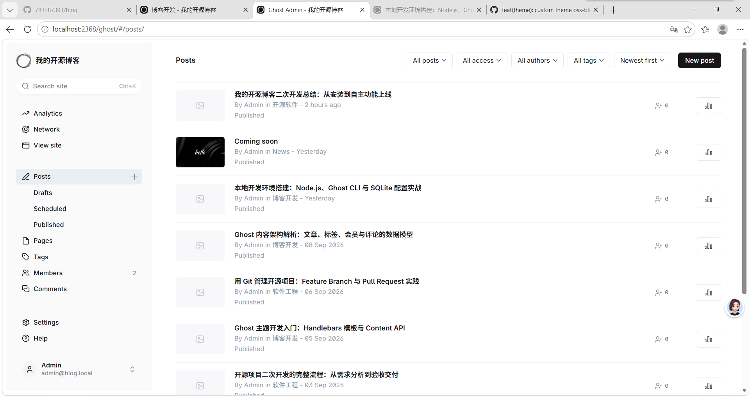
管理后台
ADMIN DASHBOARD
Analytics 仪表盘
文章管理 - 8 篇已发布
管理后台：http://localhost:2368/ghost | 管理员：admin@blog.local | 内容：8 篇中文文章 + 3 个标签，通过 Ghost 导入功能批量导入
实验01 开源个人博客系统二次开发
10 / 14

Slide 11
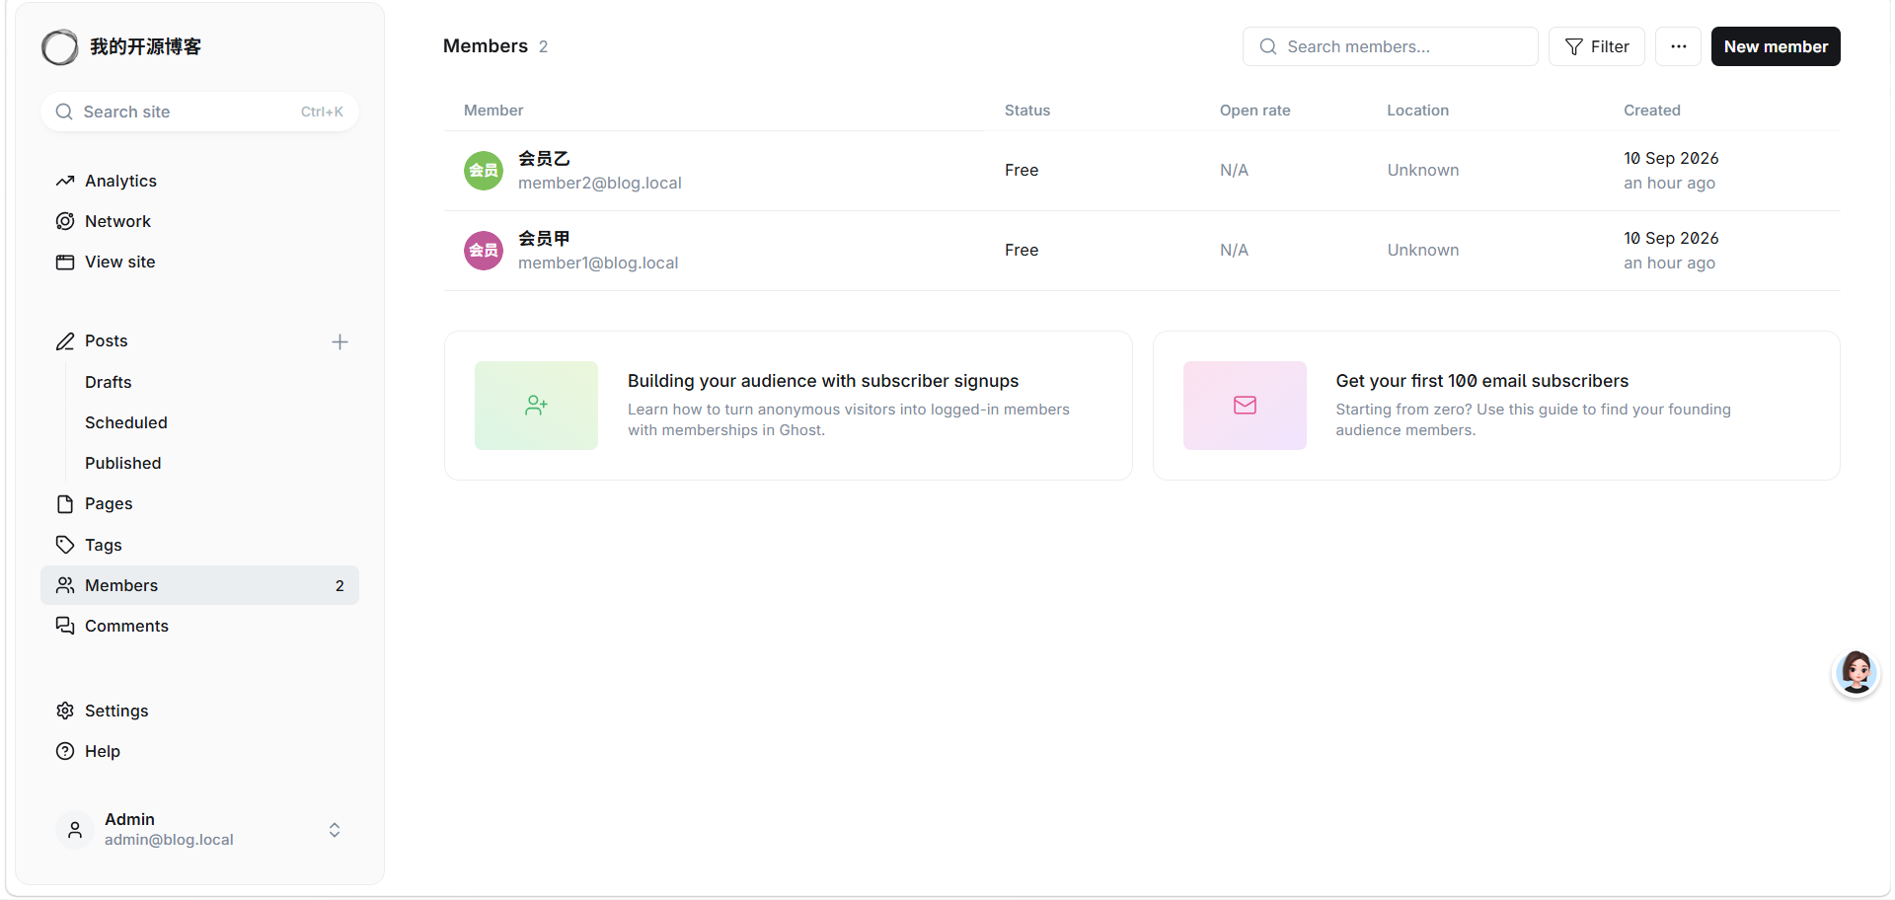
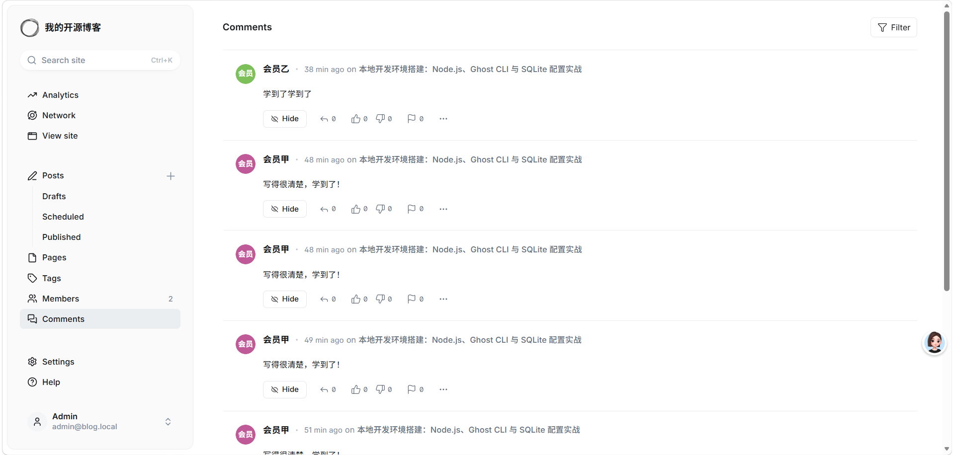
会员与评论
MEMBERS & COMMENTS
会员管理 - 2 名测试会员
评论管理 - 会员互动验证
会员甲(member1@blog.local) / 会员乙(member2@blog.local) | Impersonate 模拟登录 | 评论功能依赖 SMTP 测试服务器(127.0.0.1:1025)
实验01 开源个人博客系统二次开发
11 / 14

Slide 12
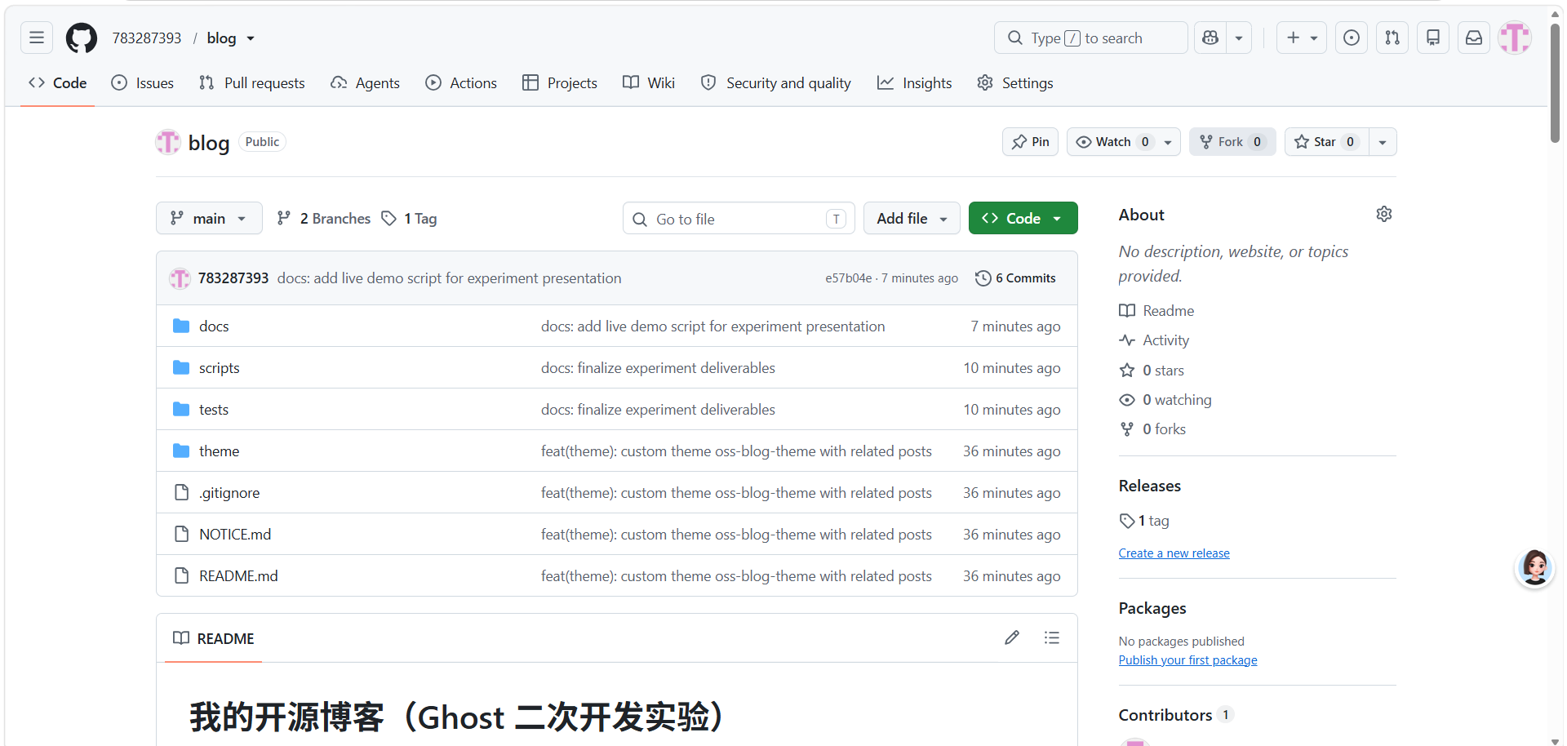
Git 协作流程
GIT WORKFLOW
Feature Branch + Pull Request 协作流程
GitHub 仓库主页
01
main 分支初始化项目基线
git init + 初始提交
02
创建 feature/custom-theme 分支
git checkout -b feature/custom-theme
03
主题开发 + 自主功能实现
5 文件修改 + 相关文章推荐
04
提交并 push 到 GitHub
git commit + git push origin
05
创建 Pull Request #1
feat: custom theme + related posts
06
Code Review
评论记录：主题修改符合要求
07
Merge 到 main
merge commit 65add9f
仓库地址：https://github.com/783287393/blog | 分支：main + feature/custom-theme | 共 6 个提交
08
打 Tag v1.0-lab
标记实验完成里程碑
实验01 开源个人博客系统二次开发
12 / 14

Slide 13
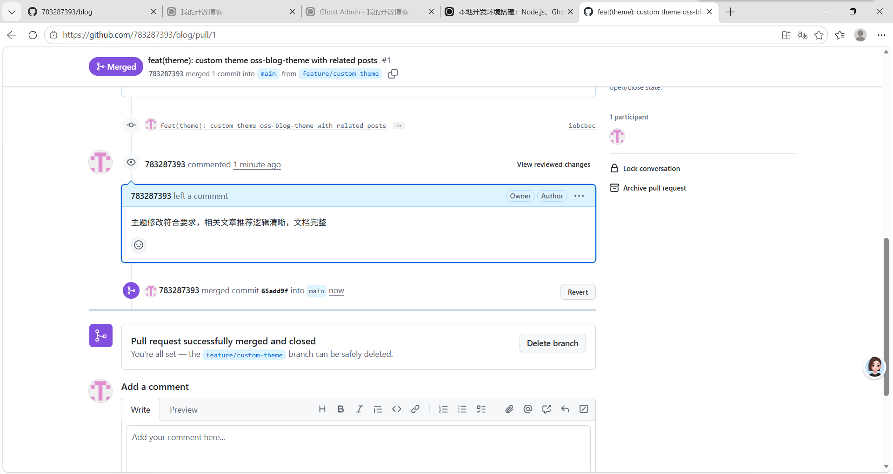
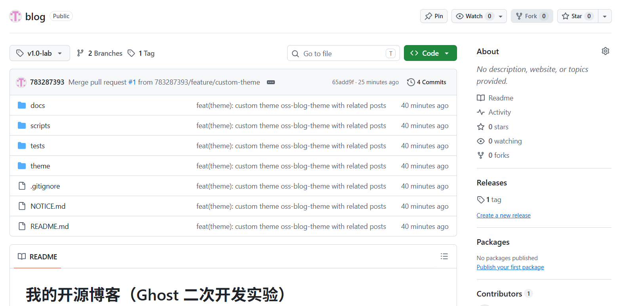
Pull Request 与版本标签
PULL REQUEST & TAG
Pull Request #1 - 已合并
Tag v1.0-lab - 实验里程碑
PR 标题：feat(theme): custom theme oss-blog-theme with related posts
Code Review：主题修改符合要求，相关文章推荐逻辑清晰，文档完整
Merge Commit：65add9f | 来源分支：feature/custom-theme → main
标签名称：v1.0-lab
指向提交：65add9f（Merge PR #1）
意义：标记实验01完成的可复现版本，包含完整主题、自主功能和文档
实验01 开源个人博客系统二次开发
13 / 14

Slide 14
测试验证与总结
TESTING & SUMMARY
测试验证
实验总结与收获
45/45
1. 掌握了 Ghost 博客系统的安装、配置与本地化运行
2. 理解了 Handlebars 模板引擎与 Ghost 主题开发机制
3. 完成了基于 Source 主题的自定义二次开发（5 文件修改）
4. 实现了相关文章推荐自主功能，掌握 Ghost Content API 用法
5. 建立了会员体系并验证评论互动功能，解决了 SMTP 依赖问题
6. 实践了 Git Feature Branch + Pull Request + Code Review 协作流程
7. 完成了 45 项测试验证与完整文档交付（README/NOTICE/测试记录）
项测试全部通过
功能测试
权限测试
界面测试
12 项
7 项
8 项
恢复测试
自主功能测试
其他测试
6 项
5 项
7 项
GitHub 仓库：https://github.com/783287393/blog | Tag：v1.0-lab | 最新提交：e57b04e
实验01 开源个人博客系统二次开发
14 / 14

